Slide 1
PHỎNG VẤN IT BUSINESS ANALYST
Nguyễn Minh Hiếu
Từ IT Dev Fullstack đến IT Business Analyst
4 năm kinh nghiệm IT Dev Fullstack, support hệ thống nhân sự (Java web legacy) tại một tập đoàn đa quốc gia — phần lớn thời gian dành cho việc phân tích yêu cầu và làm việc trực tiếp với user.
Ứng tuyển vị trí IT Business Analyst — C.P Việt Nam | [Ngày phỏng vấn]
1
Notes:
Chào hỏi ngắn gọn, tự tin. Giới thiệu tên, vai trò hiện tại, số năm kinh nghiệm, và một câu định vị: '4 năm làm cầu nối giữa business user và hệ thống, giờ muốn chính thức bước sang vai trò đó.'

Slide 2
Bối cảnh: hệ thống em đang support
Hệ thống nhân sự quy mô lớn, phát triển liên tục từ 2012 — em tham gia support từ 2022
⏱
10+ năm phát triển
🏢
Quy mô tập đoàn đa quốc gia
Xây dựng và mở rộng liên tục từ 2012 đến nay, nhiều thế hệ code và nghiệp vụ chồng lấp.
Phục vụ nhiều phòng ban, nhà máy, nhiều nhóm user với nhu cầu khác nhau.
🧩
Java web legacy (JSP, MyBatis)
🔄
4 năm em trực tiếp support
Hệ thống nhiều ràng buộc kỹ thuật — mỗi thay đổi cần đánh giá ảnh hưởng cẩn thận.
Kế thừa hệ thống từ 2022, tiếp nhận và xử lý yêu cầu người dùng hằng ngày.
2
Notes:
Nói ngắn gọn, đừng sa đà kỹ thuật. Ý chính: đây là hệ thống phức tạp, nhiều bên liên quan, nhiều thế hệ code — cho thấy đã quen làm việc trong môi trường legacy nhiều ràng buộc, không phải chỉ code dự án sạch từ đầu.

Slide 3
Công việc hằng ngày — một quy trình BA thu nhỏ
Dù chưa gọi tên theo chuẩn BA, đây chính là luồng thu thập – phân tích – triển khai – xác nhận yêu cầu
1
2
3
4
5
Tiếp nhận yêu cầu
→
Phân tích
→
Lên kế hoạch
→
Thực hiện
→
Xác nhận & đóng
Trực tiếp, chat, email hoặc hệ thống ITSM
Làm rõ vấn đề thật sự đằng sau yêu cầu
Change plan: nội dung, quy trình chi tiết
Thiết kế dữ liệu, màn hình, phát triển
Đối chiếu với user, hoàn tất yêu cầu
Đang chủ động chuẩn hóa
Em đang học hỏi đang áp dụng quy trình làm việc của BA trực tiếp vào một task thực tế gần đây: dashboard theo dõi kỹ năng công nhân — từ thu thập yêu cầu, MoM, Data Dictionary cho đến thiết kế màn hình.
3
Notes:
Nhấn mạnh: đây chính là một quy trình BA thu nhỏ, chỉ là chưa gọi tên theo thuật ngữ chuẩn. Nhắc đến việc đang chủ động học BA 17 bước và áp dụng vào task thực tế để chuẩn hóa.

Slide 4
Case study 1
Từ một lời than phiền đến một tính năng mới
Vấn đề ban đầu
User phàn nàn: công ty cho ký chính sách điện tử, nhưng sau đó khi được hỏi thì user không nhớ mình đã từng ký những chính sách gì hoặc công ty cho ký nhưng user đã quên và giờ không nhớ mình cần ký những gì?.
Phân tích & làm rõ
Qua trao đổi, em nhận ra vấn đề thật sự không phải lỗi hệ thống, mà là user cần một cách để tự tra cứu lịch sử ký của mình và họ cũng có thể tự vào đây kiểm tra và ký các chính sách được yêu cầu mà họ đã lỡ bỏ sót.
Thu thập thông tin
Em đã chủ động liên hệ bộ phận HRD gồm nhân viên phụ trách việc cho nhân viên ký chính sách, sếp quản lý HRD và sếp quản lý trực tiếp em là HRIO để tìm hiểu kỹ dữ liệu và quy trình ký điện tử trước khi thiết kế giải pháp.
Giải pháp
Lên kế hoạch: Xác định và phân tích dữ liệu liên quan có sẵn và dữ liệu cần thêm mới vào (Thêm trường ghi nhận loại ký chính sách vì sau trao đổi thì phát hiện thêm sẽ có những trường hợp ký tay sẽ được quản lý qua hệ thống luôn)
và thiết kế mẫu giao diện màn hình lịch sử ký chính sách, cho phép mọi người tự tra cứu.
Kết quả: đã triển khai — tác động: đã giảm số lần user ở xưởng gọi điện hỏi lại HR, phục vụ tra cứu & và ký các chính sách tuân thủ mới.
4
Notes:
Đây là case study chính, thể hiện rõ nhất kỹ năng BA: user không nói thẳng giải pháp, mình phải suy luận ra nhu cầu thật. Nhấn vào bước 'phân tích & làm rõ' và 'thu thập thông tin' — đó là elicitation thật sự. Điền cụ thể tên bộ phận liên quan và kết quả trước khi trình bày.

Slide 5
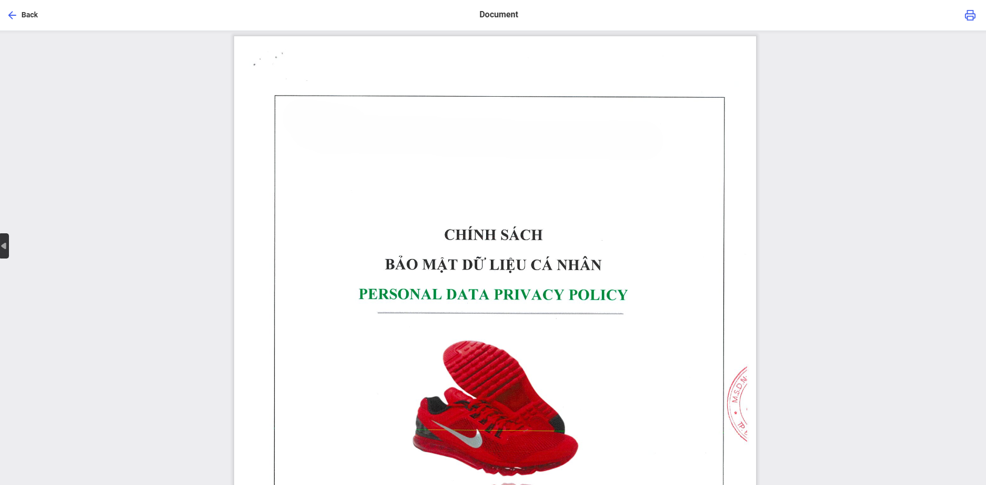
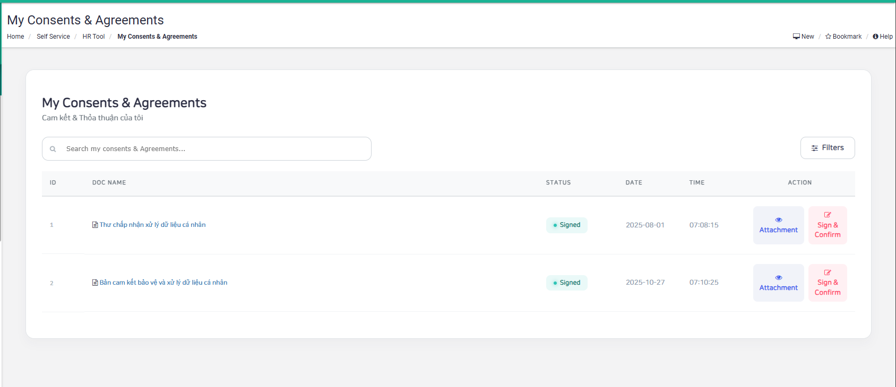
Case study 1
Màn hình kết quả
Qua phân tích em đã chủ động đề xuất tận dụng lại màn hình hiển thị chi tiết file chính sách để làm màn hình quản lý, sau này dễ mở rộng cho các nhà máy khác khi cần tránh lãng phí màn hình chỉ làm đúng 1 nhiệm vụ hiển thị chi tiết chính sách.
*Kết quả => Sau hoàn thành sếp đã đề xuất mở rộng cho các nhà máy trong tập đoàn ký và hiện đã đạt 6/7 nhà máy đã ký và hoạt động ổn định tần suất user gọi điện thắc mắc đã gần như không còn sau khi triển khai và đào tạo.
5

Slide 6
Case study 2
Tối ưu báo cáo dashboard chậm & hay timeout
Vấn đề: user phàn nàn một báo cáo dashboard với dữ liệu sum tính toán lớn chạy quá chậm, có lúc mất tới 15 phút hoặc bị timeout khiến user không thể làm báo cáo đúng tiến độ. Làm rõ: chủ động hỏi lại user và sếp HRD về tần suất dùng và hiện có những bộ phận hay nhân viên nào cần dùng ở mức độ quan trọng, dữ liệu cụ thể, mức độ ảnh hưởng đến công việc trước khi đi vào kỹ thuật. Xử lý: Phân tích kiểm tra log error xem có lỗi tác động, Kiểm tra lại dữ liệu đang dùng để lấy báo cáo, xác định nguyên nhân lỗi và báo với user hiểu rõ, tiến hành tối ưu lại truy vấn dữ liệu.
THỜI GIAN TRUY XUẤT DỮ LIỆU
15 phút
Trước — có lúc bị timeout
1 phút
Sau khi tối ưu truy vấn
Giảm 93% thời gian chờ
6
Notes:
Case này thiên về kỹ thuật hơn — khi kể, đừng nhấn vào phần 'tuning query', mà nhấn vào bước hỏi lại user để làm rõ vấn đề trước khi đụng vào kỹ thuật. Đây là case phụ, bổ sung cho case 1.

Slide 7
Vì sao nền tảng dev giúp em làm BA tốt hơn
🔍
Yêu cầu thực tế, khả thi
Hiểu hệ thống từ bên trong nên khi phân tích yêu cầu, có thể đánh giá ngay tính khả thi và ảnh hưởng có thể chủ động gợi ý giải pháp cho user.
🗣
Cầu nối nghiệp vụ – kỹ thuật
4 năm giao tiếp trực tiếp với user, quen "dịch" ngôn ngữ nghiệp vụ sang kỹ thuật và ngược lại.
🧠
Quen phân tích rủi ro trước khi đổi
Làm việc lâu năm trên hệ thống legacy phức tạp, quen đánh giá tác động trước khi triển khai thay đổi.
7
Notes:
Đây là slide 'bán mình'. Nói chậm, rõ từng ý — đây là điểm khác biệt so với ứng viên BA thuần không có nền tảng kỹ thuật.

Slide 8
Định hướng phát triển
Đang chủ động học và áp dụng quy trình BA vào công việc thực tế.
Mong muốn phát triển chuyên sâu về phân tích nghiệp vụ, chuẩn hóa tài liệu (BRD/FSD).
Sẵn sàng học công cụ và phương pháp mới (Figma, quy trình đặc tả chuẩn của C.P Việt Nam).
Cảm ơn anh/chị đã dành thời gian.
Nguyễn Minh Hiếu · 0399943284 · nguyenminhhieu12234@gmail.com
7
Notes:
Nếu bị hỏi về việc chưa có BRD/FSD chuẩn hay test case chuẩn: đừng né, trả lời thẳng là chưa làm theo khuôn mẫu viết sẵn nhưng đã làm đúng bản chất công việc, và đang chủ động học để chuẩn hóa.

